Slide 1

ПРОБЛЕМЫ БИЗНЕСА В СВЯЗИ С ИЗМЕНЕНИЯМИ В ПРИРОДООХРАННОМ ЗАКОНОДАТЕЛЬСТВЕ
Максименко Ю.Л.,
заместитель Председателя Комитета РСПП
по экологии и природопользованию,
руководитель проекта,
Компания «Базовый элемент»
Notes:
Вопросы нормирования водопользования и качества воды в водных объектах последние годы стали предметом острых дискуссий и поисков решений, отвечающих современным вызовам.
Казалось, что накопленный практический опыт России , а также опыт зарубежных стран, включая некоторые страны бывшего СССР, должен быть учтен при существенном обновлении системы нормирования в рамках работы над законопроектом «ТНОС» с одновременным обновлением иных законов и подзаконных актов. В отношении нормирования воздействий на водные объекты в законопроекте затронуты только вопросы нормирования сбросов, а внесение поправок в Водный кодекс и подзаконные акты не предусмотрено.

Slide 2
Этапы работы бизнеса над природоохранным законодательством
2011 год. Поставлена задача разработки «идеального» закона об НДТ
2011 год. В результате системного анализа было показано, что разработка такого законопроекта невозможна
2011 год. Принято решение о разработке Концепции экологической промышленной политики – как собственном ответе РСПП в направлении улучшения ситуации на случай принятия закона об НДТ
2011 год. Концепция была доложена на бюро Правления РСПП
2012 год. Разработка экологической промышленной политики и дорожной карты Экологической реформы по ее реализации
2012 год. Политика и реформа были доложены министрам МПР, МЭР и Открытого правительства и проигнорированы
2012 год. Разработка модельного подхода к формированию части Экологического Кодекса по промэкологии
2013 год. Разработка юридического текста Кодекса (в части промэкологии)
2014 год. Экологическая промышленная политика одобрена Бюро Правления РСПП
2015-2016 годы Социализация Экологического кодекса РФ

Slide 3
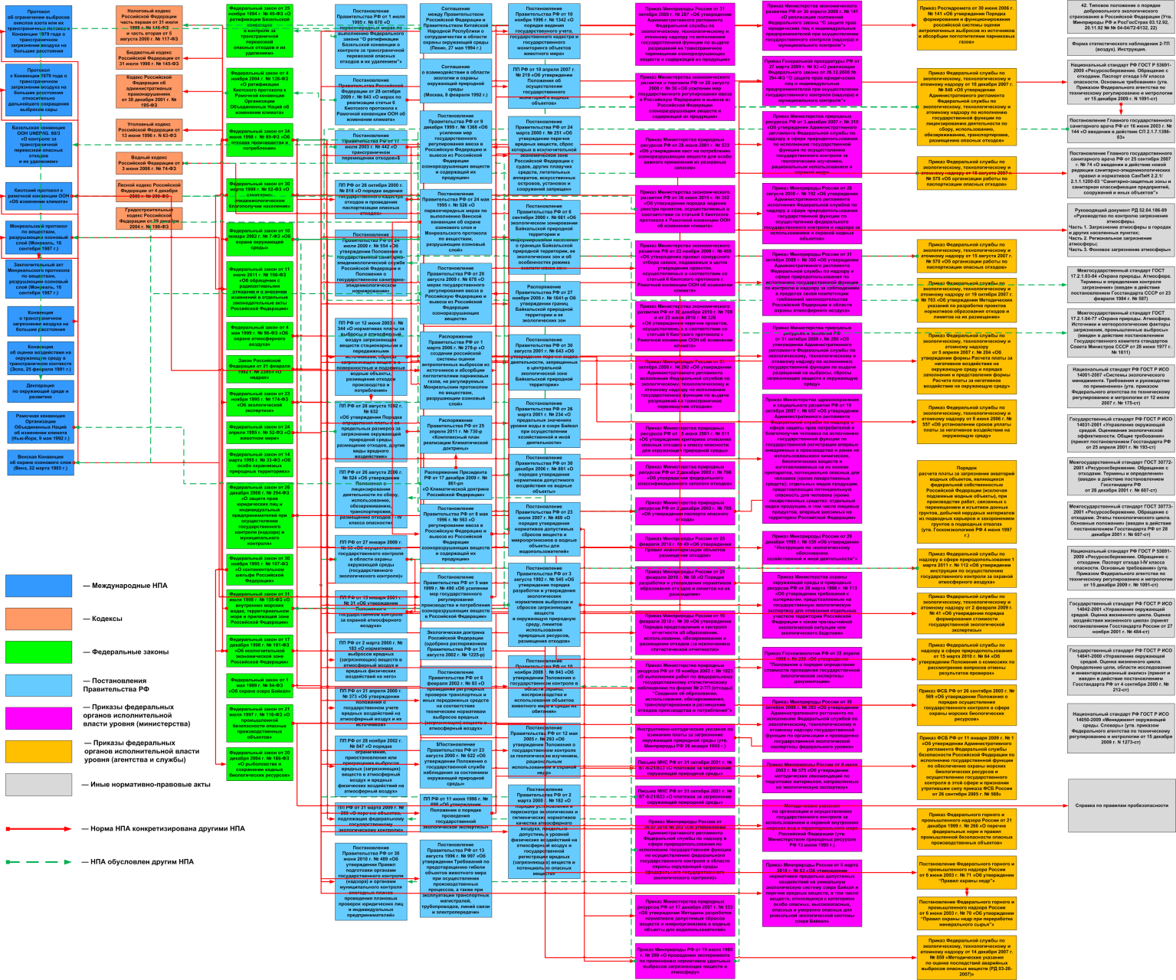
АНАЛИЗ ПРИРОДООХРАННОГО
ЗАКОНОДАТЕЛЬСТВА
(6 уровней «подзаконности»)
Notes:
Вставить гиперссылку на визио на сам перечень

Slide 4
КОЛИЧЕСТВЕННЫЕ ХАРАКТЕРИСТИКИ
ПОНЯТИЙ В КОМПЛЕКСЕ НПА В СФЕРЕ ПРОМЭКОЛОГИИ
Всего понятий выделено – 396
Дефектов:
Понятий, которые не имеют определений - 218
Порочных логических циклов - 8
Понятий, определения которых замкнуты в порочные циклы - 19
Тавталогий - 12
Пар и троек омонимов - 6 и 2
Пар и троек синонимов - 4 и 1
Понятиям даны слишком «широкие» или «узкие» определения - 30
Определений двусмысленных, не ясных или некорректных - 80
ИТОГО ~60 понятий корректны

Slide 5
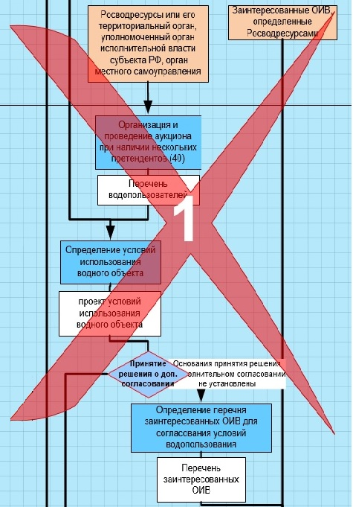
Устранение избыточных и дублирующих разрешительных процедур
(на примере процедуры получения разрешения на сбросы)
Построены процессные модели разрешительных процедур
Выработаны предложения по изменениям разрешительных процедур в соответствии с дефектами, выявленными с помощью процессной модели

Slide 6
СХЕМА ПОЛУЧЕНИЯ ПРЕДПРИЯТИЕМ РАЗРЕШЕНИЯ НА ВЫБРОСЫ ЗАГРЯЗНЯЮЩИХ ВЕЩЕСТВ

Slide 7
Анализ системы регулирования в сфере промышленной экологии
Характеристики процедуры получения разрешительной документации
Экологический аспект работы промышленного предприятия
100
  документов подаются в процедуру
10
  типов документации
100
  шагов в разрешительных процедурах
23
  вида деятельности служб
1,5
  года уходит на получение разрешений
168
  документов надо поддерживать в актуальном состоянии
40
  НПА регулируют процедуру получения разрешения на сбросы
1000
  страниц занимают тома ПДВ/ НДС/ ПНООЛР

Slide 8
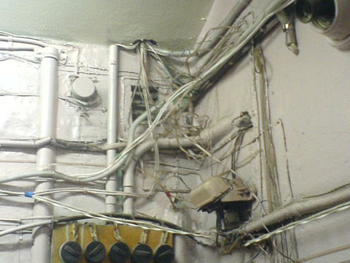
«Вам куда проводочек кинуть?»
ОБРАЗ ДЕЙСТВУЮЩЕЙ СИСТЕМЫ ООС

Slide 9
Избыточные финансовые затраты промышленности от административных барьеров

Slide 10
ОЦЕНКА СИСТЕМЫ ОХРАНЫ ОКРУЖАЮЩЕЙ СРЕДЫ
(в обеспечение ст.42 Конституции РФ)
Система не обеспечивает достижения качественной среды обитания
  Система не предполагает ответственности госорганов и должностных лиц за состояние среды обитания
  Отсутствует система показателей качества среды и экологической эффективности регулирования
Система не в полной мере обеспечивает выполнение экологических обязательств РФ по международным договорам
Функционирование системы обходится государству и бизнесу примерно в 300 млрд.руб., а сборы в бюджет – около 30 млрд.руб.

Slide 11
ОЦЕНКА ПОДХОДОВ, ПРИМЕНЯЕМЫХ К СОВЕРШЕНСТВОВАНИЮ СИСТЕМЫ ООС
Система совершенствуется путем принятия новых НПА без устранения идеологических и понятийных дефектов (абсурдов)
Совершенствование не проникает на нижний уровень нормативных актов (приказы, положения и регламенты министерств и ведомств, нормы, методики и иные документы прямого действия)
ПРОГНОЗ РАЗВИТИЯ СОБЫТИЙ
Планируемые показатели качества среды не улучшатся
Абсурды останутся и во многом усилятся
Неформальное урегулирование разовьется дальше
Бюджетные расходы не дадут желаемого результата
Конкурентоспособность предприятий снизится

Slide 12
2014 год – произошла «революция»
Приняты законодательные акты:
Федеральный закон о наилучших доступных технологиях (№219-ФЗ)
«Переход на НДТ как путь совершенствования государственного регулирования в природоохранной сфере»
2. Федеральный закон о внесении изменений в закон «Об отходах производства и потребления» (№458-ФЗ)

Slide 13
Нормирование НВОС
Хотели как лучше:
Получили:
Оценка суммарного эффекта по видам НВОС на основе ППЭЭ
По итогам – комплексное экологическое разрешение
Допускается увеличение НВОС по к-либо виду при общем положительном эффекте
Меры снижения потребления атмосферных, водных, земельных ресурсов на единицу продукции получают экономическое обоснование
ФЗ - 458 вернул отдельное нормирование для отходов
2 процесса получения разрешений
Расчет комплексного эффекта и выбор оптимального варианта невозможны
Методики оценки и пересчета эффектов изменения НВОС не предусмотрены

Slide 14
Выбор объектов
Хотели как лучше:
Получили:
Применить регулирование на основе НДТ к группе основных крупных объектов НВОС
Отобрать целевые объекты по четко определенным критериям
На предварительном этапе отработать все вопросы на пилотной группе объектов со значительным НВОС (до 300)
Использовать полученный опыт для уточнения норматив-но-правовых актов
Проект постановления Правитель-ства РФ не содержит количествен-ных критериев для многих отраслей
Непрогнозируемое возникновение новых обязательств у предприятий ряда секторов
Увеличение числа объектов регулирования в несколько раз – свыше 40 тысяч
Невозможность индивидуального подхода к ППЭЭ
Неподъемные затраты для малого и среднего бизнеса

Slide 15
Рекомендации или требования?
Хотели как лучше:
Получили:
Определить справочники НДТ как информационно-технический документ
Начать со справочников для пилотной группы
Учитывать нормы и практику стран ОЭСР:
  запрет указывать к-либо одну технологию как НДТ и требовать ее внедрения
  исключение затрат по причине необоснованных предписаний регуляторов
  индивидуальные решения
Технологические показатели НДТ указываются в ИТС НДТ (ст. 28.1 ФЗ-7)
Обязательный характер показателей справочников НДТ через ссылки на стандарты
Возможность предписывать соблюдение технологических показателей НДТ из справочников
Противоречие со статьей 4 ФЗ «О стандартизации в РФ»
План разработки справочников НДТ не соответствует намеченному составу объектов 1 категории
Предложения о наделении Минприроды России полномочием утверждать технологические показатели НДТ

Slide 16

Иллюстрация подхода к разработке Экологического кодекса

Slide 17
Определение полного экологического отношения как объекта регулирования
Переход от субъект-объектных отношений к субъект-субъектным отношениям по поводу состояния природных сред
Notes:
Что новое?
Проведено в регулировании
Полное во всех аспектах
Сравнение:
Полное не определено, каждый раз частично

Slide 18
МОДЕЛЬ ТЕРРИТОРИИ ПРИНЯТИЯ РЕШЕНИЯ

Slide 19
Соотношение Экологического кодекса с иными кодексами

Slide 20
Комитет РСПП по экологии и природопользованию
Спасибо за внимание!
Контакты:
YuriyLM@basel.ru
Тел. +7(985) 226-09-61

